Slide 1

FightingChile
Presentación Final Capstone
Hans Arancibia | Product Owner
Joaquín Gallegos | Scrum Master

Slide 2
Introducción

Slide 3
Problema Actual
Poco alcance en el público general
Falta de formalidad
Escena fragmentada
Necesidad por descentralizar
Tamaño y calidad de eventos
Notes:
Problema Actual: La fal

Slide 4
Solución Propuesta
Sitio web intuitivo
Herramientas para organizadores
Unificar la comunidad a nivel país
Valor para jugadores profesionales actuales
Herramientas y recursos para nuevos jugadores
Estandarización y recopilación de resultados

Slide 5
Objetivo General
Desarrollar una plataforma web interactiva y funcional para la comunidad de jugadores del habla hispana, que facilite la organización de torneos, el registro de resultados, el acceso a recursos educativos y la gestión de perfiles de usuario

Slide 6
Objetivos Específicos
Permitir a los usuarios crear y gestionar torneos
Implementar un sistema de registro de resultados y rankings
Desarrollar perfiles personalizados para los jugadores
Crear una sección de recursos útiles (guías, combos, frame data) para mejorar la experiencia de los jugadores.
Implementar un sistema de moderación que garantice un entorno seguro
Facilitar el acceso móvil mediante una PWA (Progressive Web App)

Slide 7
Contexto Internacional

Slide 8


Slide 9
Metodología
Ágil
Se utilizó una metodología ágil, con ciclos cortos de trabajo (sprints), enfocados en el desarrollo incremental del proyecto. El equipo estuvo compuesto por dos personas, lo que permitió una comunicación directa y eficiente. La flexibilidad de la metodología ágil permitió adaptarse a cambios a lo largo del proceso de desarrollo.

Slide 10
Detalles del Proyecto

Slide 11
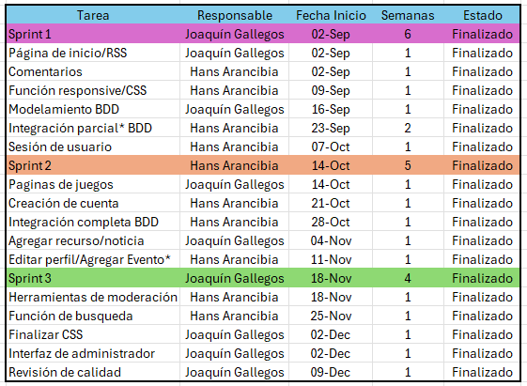
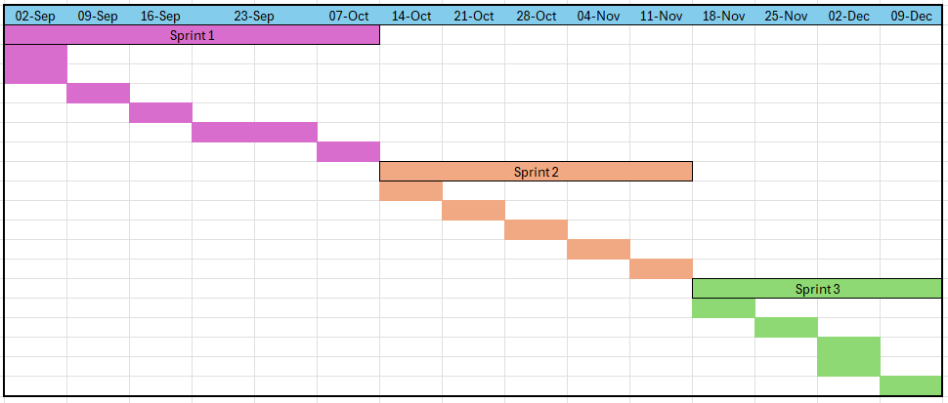
Cronograma

Slide 12
Arquitectura de Software
La arquitectura del proyecto se basa en una estructura cliente-servidor, con el frontend desarrollado en HTML, CSS, y JavaScript (Django) y el backend implementado con Django. La base de datos es gestionada con PostgreSQL para almacenar información de usuarios, torneos, resultados y recursos.
+------------------+ +----------------------+​
| Frontend | <-----> | Backend |​
+------------------+ +----------------------+​
HTML/CSS Django​
Bootstrap (MVT Pattern)​
JavaScript​
↓ ↓​
+------------------+ +----------------------+​
| Google Maps API | | Base de Datos |​
+------------------+ +---------------------- +

Slide 13
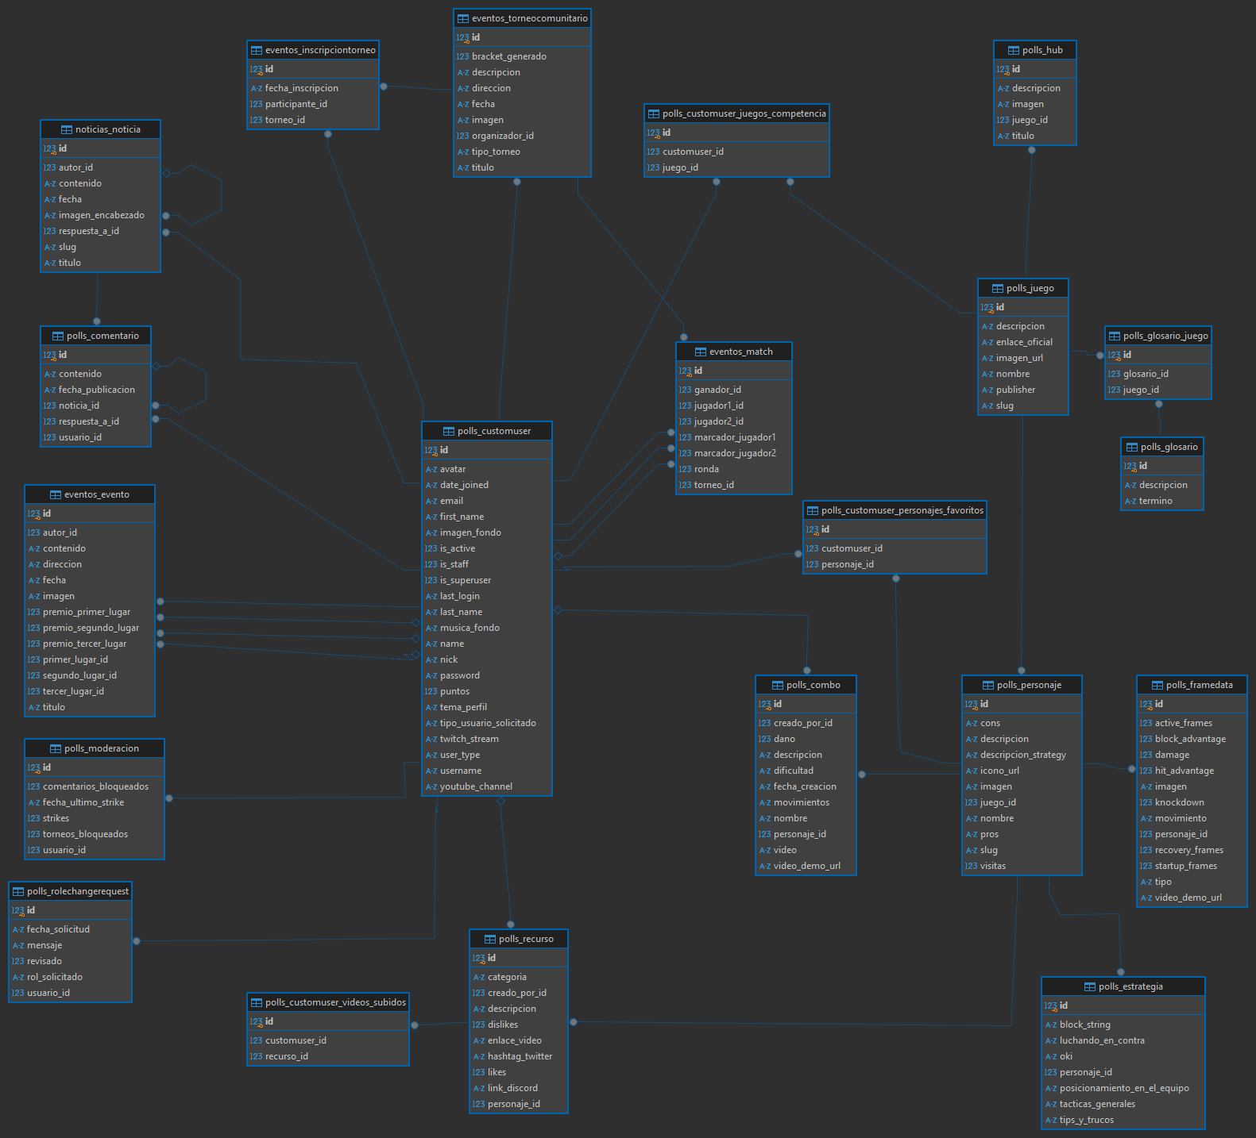
Modelo de Datos

Slide 14
Tecnologías Utilizadas
Frontend:
HTML, CSS, JavaScript (Django Templates).
Bootstrap para diseño responsive.
Backend:
Django con Python para el desarrollo del backend.
PostgreSQL para la base de datos.
Otras Herramientas:
GitHub para control de versiones.
PythonAnywhere para la implementación en la nube.
PWA para compatibilidad con dispositivos móviles.

Slide 15
Demostración

